Slide 1
自動化建立PPT簡報
作者：陳會安

Slide 2
自動化建立文字內容和清單
Python辦公室自動化套件
Word自動化
python-docx套件
Excel自動化
openpyxl套件
PowerPoint自動化
python-pptx套件
python-pptx套件

Slide 3
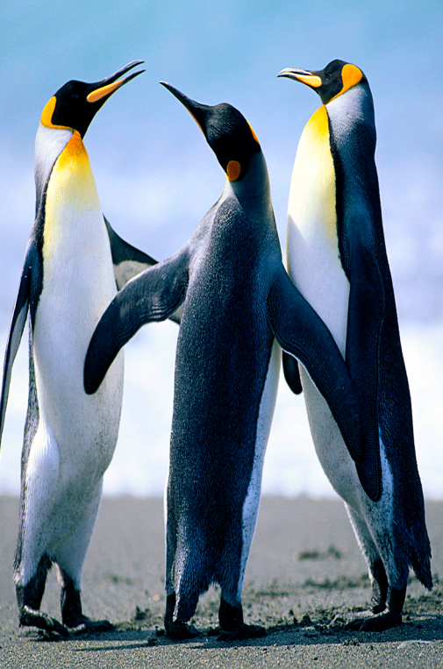
自動化建立PPT圖片

Slide 4
自動化建立PPT表格
Word文件 | PowerPoint簡報
python-docx | python-pptx

Slide 5
自動化建立PPT表格
Word文件 | PowerPoint簡報
python-docx | python-pptx

